Slide 1
Introduction to
Data Science
Sam Oh & Wonhong Jang
SKKU iSchoo

Slide 2
What is Data?
factual information (as measurements or statistics) used as a basis for reasoning, discussion, or calculation
information output by a sensing device or organ that includes both useful and irrelevant or redundant information and must be processed to be meaningful
information in numerical form that can be digitally transmitted or processed
(Source: Merriam-Webster Dictionary)

Slide 3
What is Data?
Data is a set of values of qualitative or quantitative variables; restated, pieces of data are individual pieces of information. Data is measured, collected and reported, and analyzed, whereupon it can be visualized using graphs or images.
Data as an abstract concept can be viewed as the lowest level of abstraction, from which information and then knowledge are derived.
(Source: Wikipedia)

Slide 4

What is Raw Data?
Raw data is a term for data collected from a source
Raw data has not been subjected to processing or any other manipulation, and are also referred to as primary data
(Source: Wikipedia)
Sir Tim Berners-Lee: Raw data, now! (Wired)

Slide 5
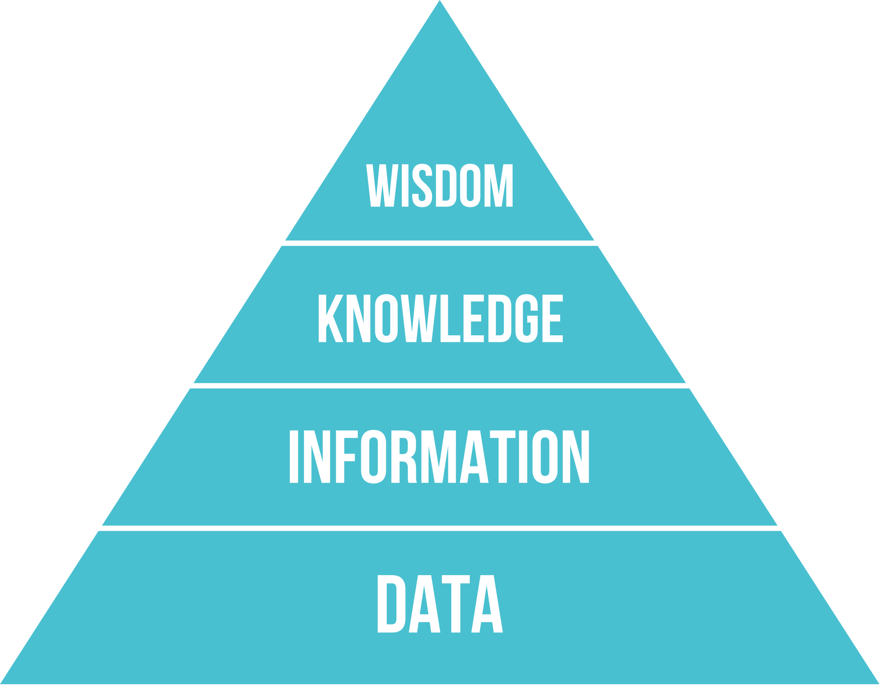
Data to Wisdom

Slide 6
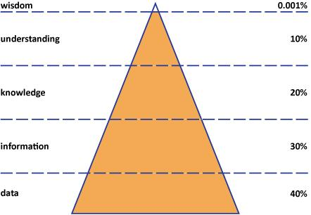
Data to Wisdom
The volume of data, information, knowledge, etc in an organisation
(Source: Russell L. Ackoff, “From data to Wisdom”, 1990)
Notes:
이 피라미드는 많은 조직, 분야에 들어맞는 모델임. Russell Ackoff에 따르면 기업과 같은 조직이 보유하고 있는 정보의 대부분이 data임. 의미있게 봐야 할 점은 지식이라고 할 수 있는 것은 20%. 그리고 기업 또는 조직의 향방을 결정하는 지혜에 해당하는 정보의 양은 0.001%에 불과함. 데이터로부터 정보가 도출되고, 정보로부터 지식이 도출되는 단계를 생각해 볼 때 데이터로부터 가치있는 정보를 끄집어내는 일이 얼마나 어렵고 고통스러운 과정인지는 이 피라미드 하나만으로도 설명될 수 있음.
뒤에서 살펴보겠지만 1990년과 현재의 data 환경은 상상을 초월할 정도로 바뀌었음.
즉 big data를 다뤄야 하는 현재의 환경에서는 가치있는 지식과 정보를 찾아내는 일이 더 어려워지고 있음.
물론 big data로 인해 기존에는 상상할 수 없었던 수많은 일들이 가능해졌다는 점을 간과해서는 안될 것임.

Slide 7
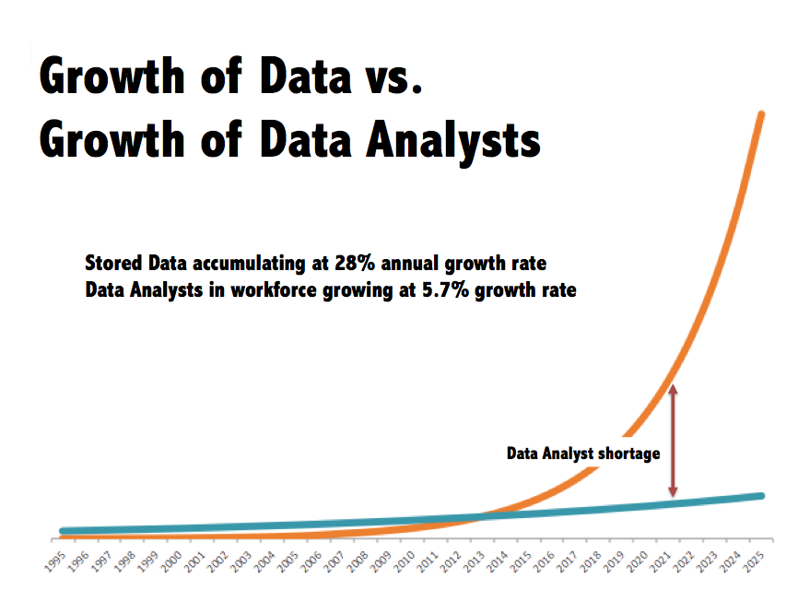
Why Data Science Matters?
Source: Delphi Analytics
Notes:
데이터의 양적 증가율 그리고 이런 데이터를 분석할 수 있는 처리능력 사이의 갭을 어떻게 극복할 것인가?

Slide 8
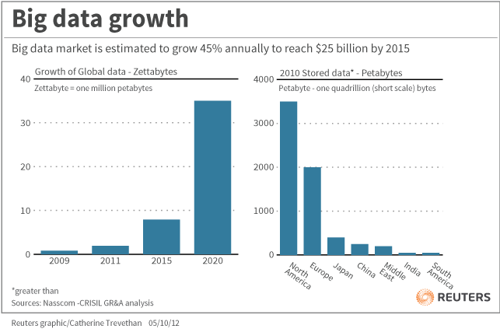
Why Data Science Matters?
Notes:
가장 중요한 것은 비즈니스 시장에서 빅데이터 분석 또는 데이터 사이언스가 돈이 되는 분야라는 것
매년 45%이상의 시장 증가율

Slide 9
What is Big Data?
Big data essentially means datasets that are too large for traditional data processing systems, and therefore require new processing technologies
(Source: Data Science for Business)
Big data is a popular term used to describe the exponential growth and availability of data, both structured and unstructured
(Source: SAS)
Big data is a broad term for data sets so large or complex that traditional data processing applications are inadequate
(Source: Wikipedia)

Slide 10
Why Big Data?
The global big data market will reach $46.34 billion by 2018
(Source: http://www.marketsandmarkets.com/)
90% of the data in the world today has been created in the last two years alone
(Source: “If you think Big Data’s Big Now, Just Wait”, Ron Miller, TechTrends, 2014)

Slide 11
Why are the Problems of Big Data?
“Through 2015, more than 85% of Fortune 500 organizations will fail to effectively exploit Big Data for competitive advantage.”
(Source: Gartner)

Slide 12
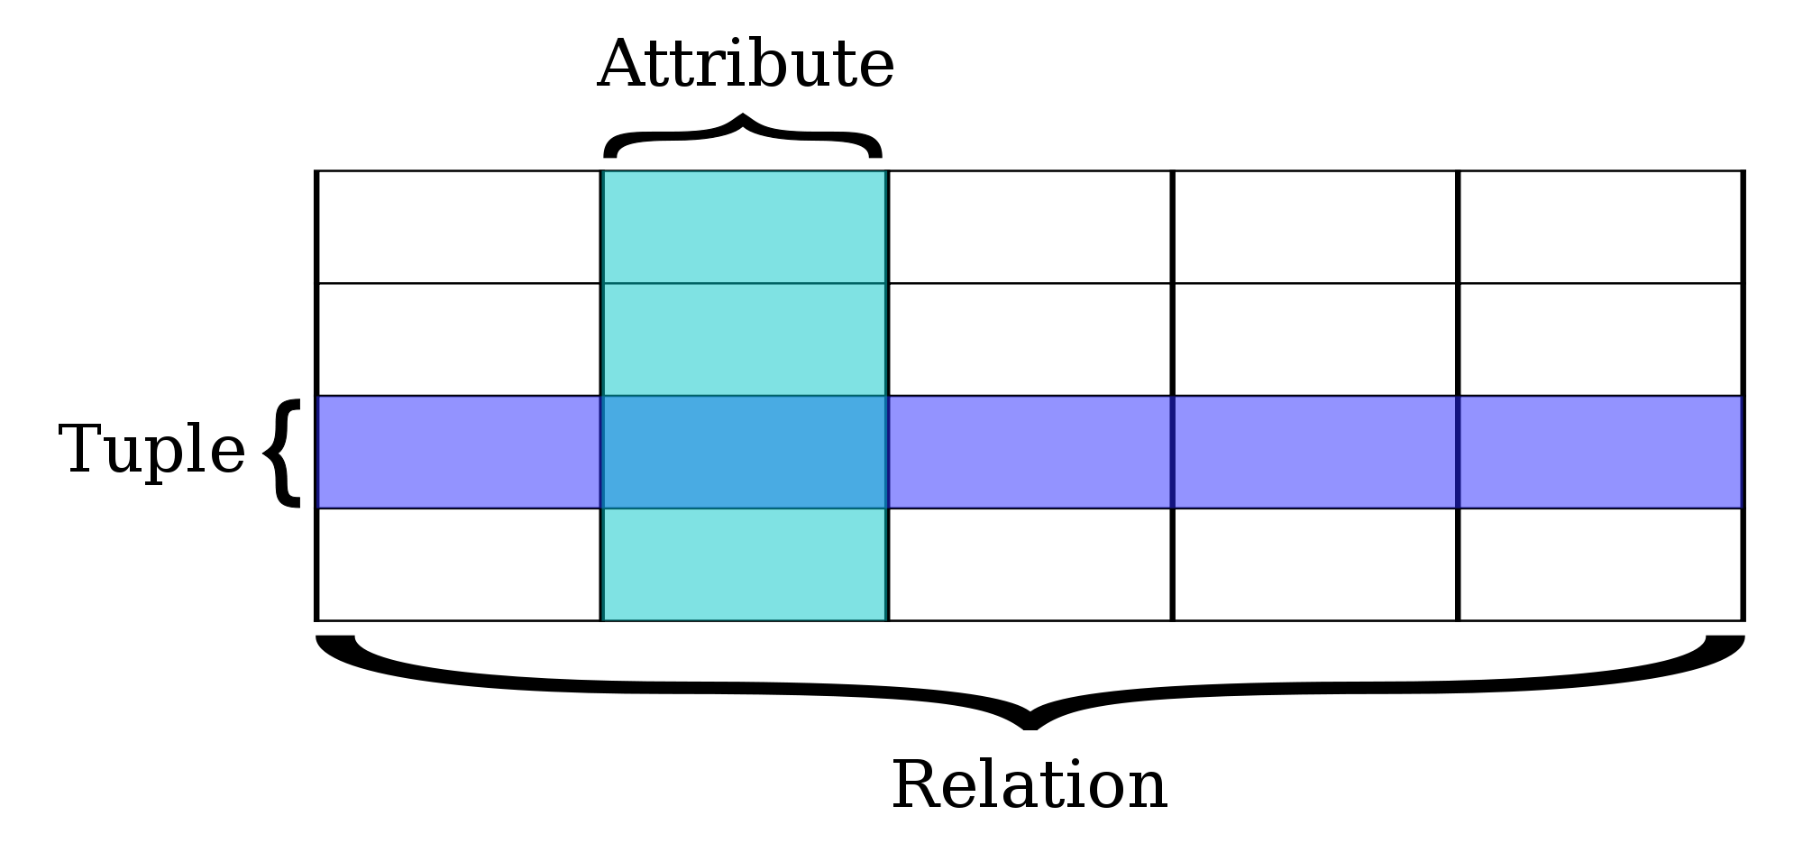
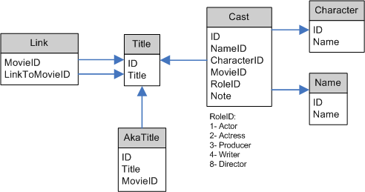
Traditional Data Processing Method
Mainly handled structured data
Limited in handling amount of data
Notes:
십수년간 웹환경에서 관계형데이터베이스가 절대 강자로 군림해 왔음
기가바이트 단위의 데이터 처리 또는 쿼리 정도는 충분히 처리할 수 있는 모델임.

Slide 13
Traditional Data Processing Method
?
Not efficient in handling Zettabytes &
unstructured data
Notes:
하지만 용량이 페타바이트에 이르고 비구조화된 데이터 환경에서 관계형데이터베이스가 최고의 솔루션일 수 있을 것인가?
서비스의 복잡도 증가는 간과할 수 없는 문제임.

Slide 14
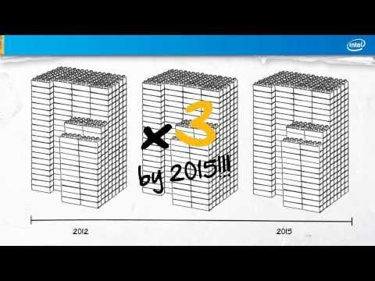
What is Big Data? (by Intel)
Notes:
빅데이터가 무엇인지, 빅데이터가 얼마나 큰 규모의 데이터를 의미하는 것인지.
이해를 위해 intel이 제작한 소개 비디오

Slide 15
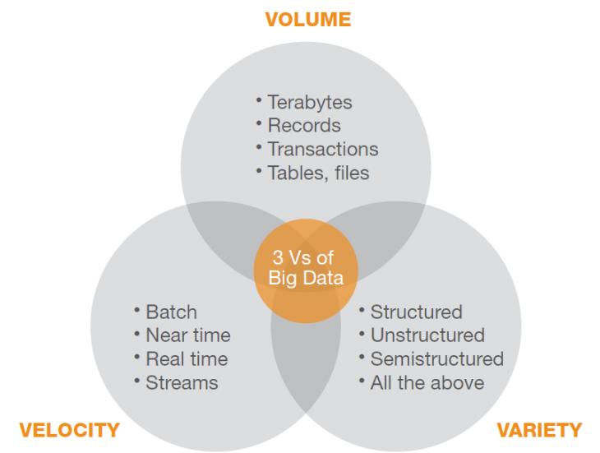
Characteristics of Big Data
3Vs of Big Data
Source: Digital Strategy

Slide 16
Characteristics of Big Data
3Vs of Big Data
Volume: Many factors contribute to the increase in data volume
Velocity: Data is streaming in at unprecedented speed and must be dealt with in timely manner
Variety: Data today comes in all types of formats
Source: SAS

Slide 17
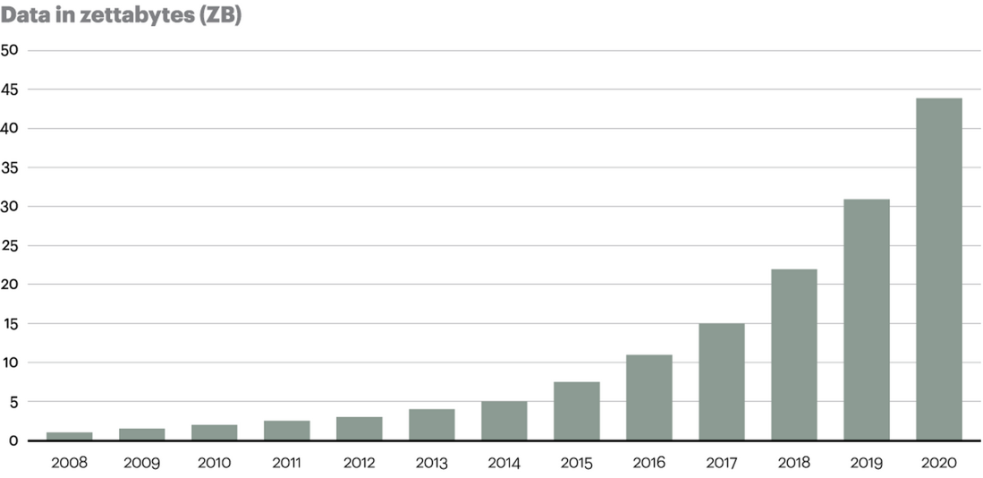
Big Data - Volume
http://en.wikipedia.org/wiki/Zettabyte
Source: Oracle, 2012
Notes:
2015년을 기준으로는 전체 데이터의 사이즈가 7제타바이트 정도로 추정.
2020년에는 43~44제타바이트에 이를 것으로 추정되고 있음.

Slide 18
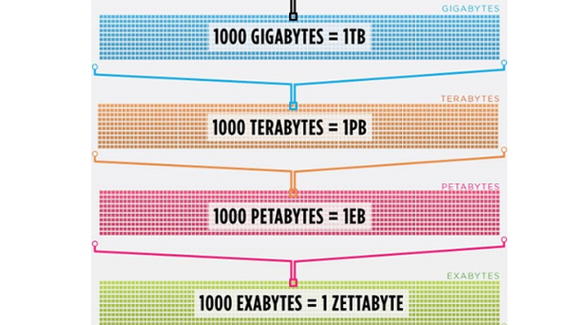
Big Data - Volume
Notes:
데이터 용량간 관계.
일반적인 PC환경은 테라바이트에 머물러 있음.
일반적인 서버 환경은 페타바이트에 겨우 근접하고 있는 수준

Slide 19
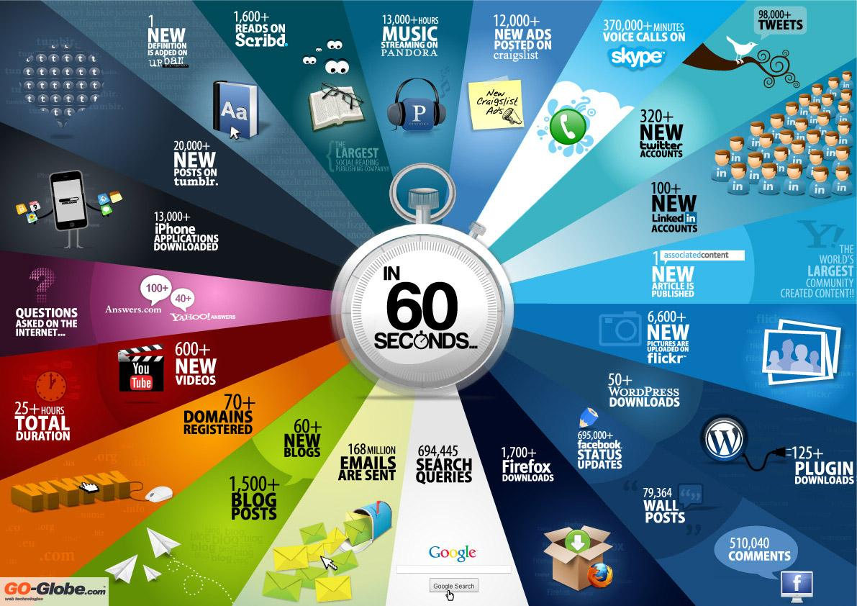
Big Data - Velocity
Source: Ravi Kalakota
Notes:
60초에 웹에서 일어나는 일들.
9만8천개의 트위터 메시지, 67만건의 구글검색쿼리 등등

Slide 20
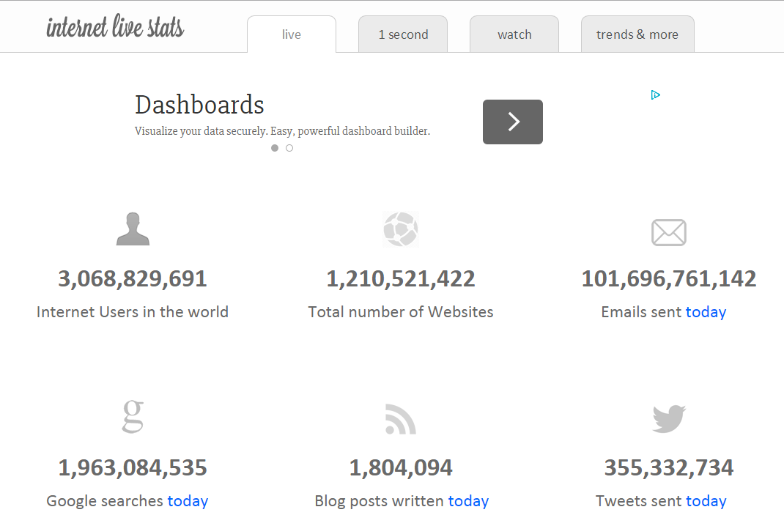
http://www.internetlivestats.com/
8,621Tweets sent in 1 second
http://www.internetlivestats.com/

Slide 21
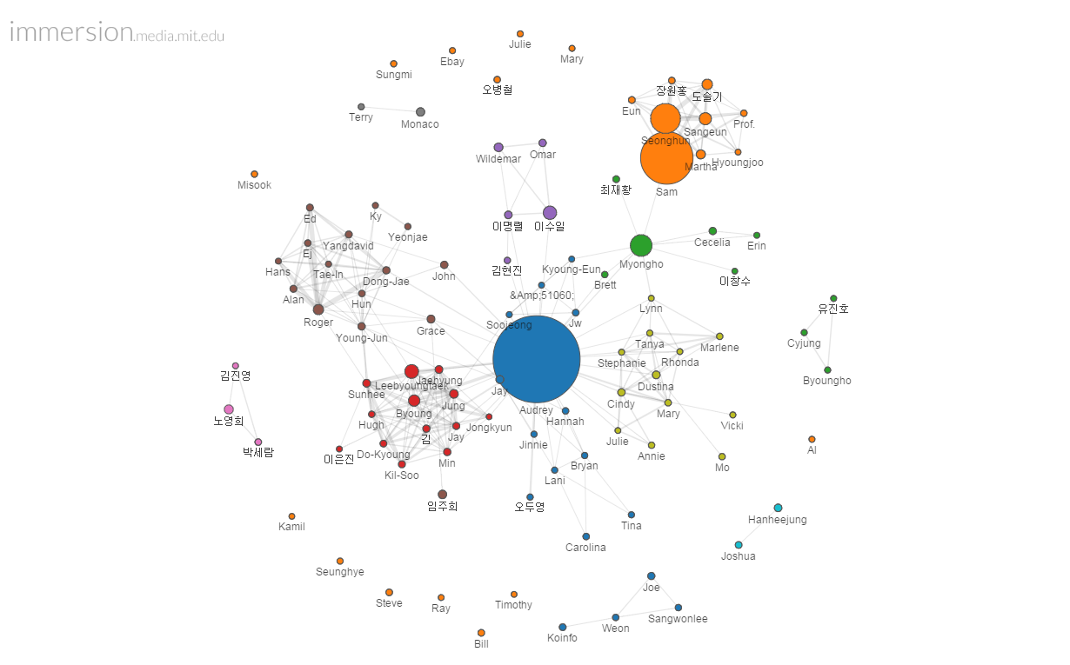
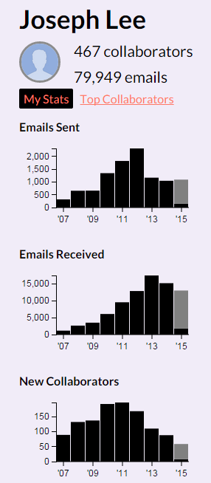
Personal Email (8 years) Analysis
https://immersion.media.mit.edu/
8.0 years
23 Feb 2007 - 19 Feb 2015

Slide 22
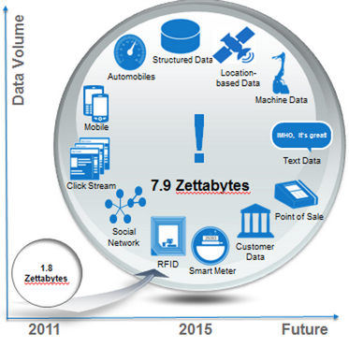
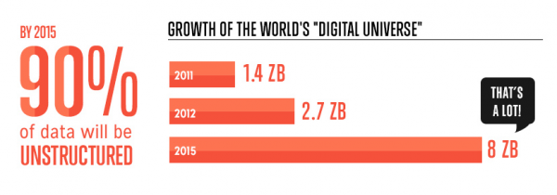
Big Data - Variety
Source: Rose Business Technologies
Notes:
결국 90%에 이르는 비정형, 비구조화된 데이터를 어떻게 처리할 수 있는가의 문제

Slide 23
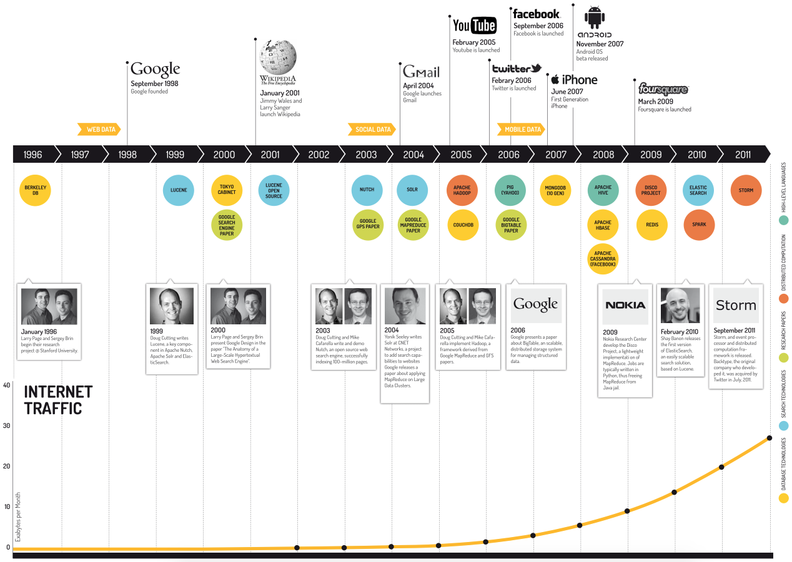
History of Big Data
Source: visualizing.org
Notes:
1996년도 이후 IT 산업의 빅 이슈들, 그리고 사업의 환경을 바꿔놓은 기술들.
그에 따른 데이터의 증가

Slide 24

History of Big Data (by TED)
Notes:
TED에 소개된 Big Data의 역사를 잘 시각화하여 소개하고 있는 동영상 자료

Slide 25
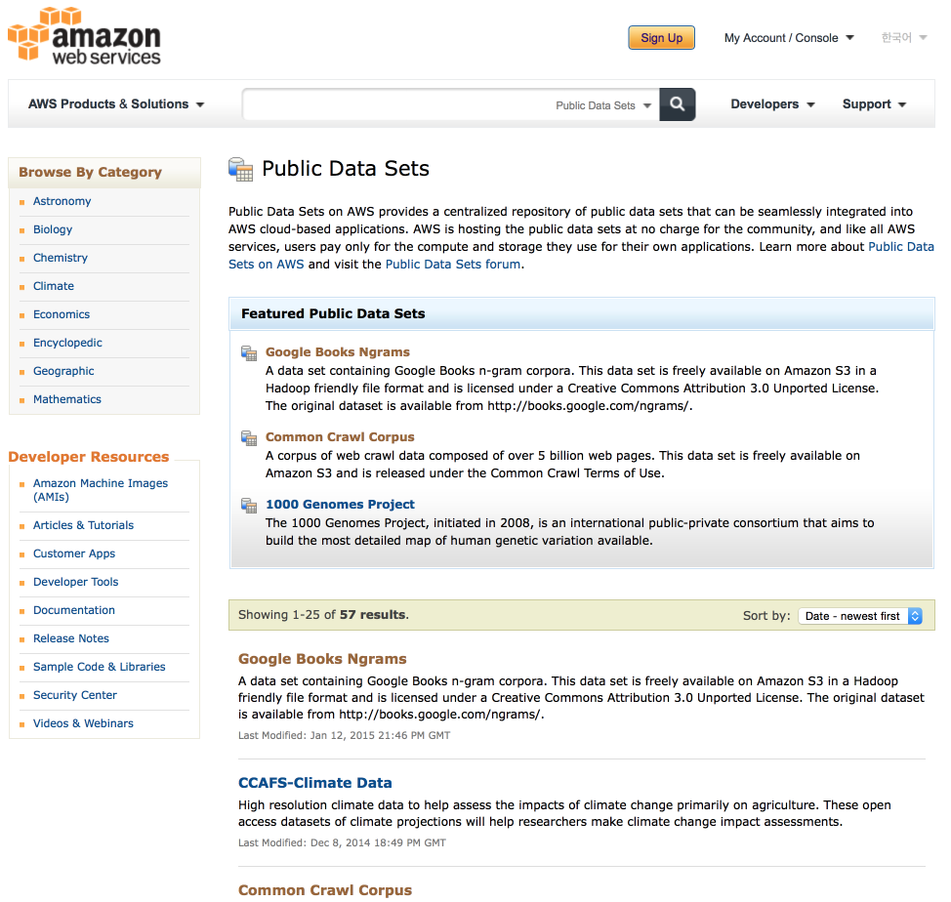
Big Data Sets Example (#1 in Cloud Market)
AWS Public Data Sets
Notes:
아마존은 일반적으로 도서, 쇼핑몰 등 온라인 비즈니스로만 잘 알려져 있지만
클라우드, 빅데이터 관련 IT전문기업으로 그 위치가 확고함.
특히 클라우드 시장에서는 구글이나 마이크로소프트를 따돌리고 오랜시간 1위를 지키고 있음.
위에서 보는 바와 같이 자체 클라우드 시스템을 통해 그동안 접해보지 못했던 큰 규모의 데이터를 공개하여 제공하고 있음.
문제는 수십테라, 수페타바이트에 이르는 데이터를 어떻게 처리해야 하는가임.

Slide 26
Active Big Data Industries
Retail
Telecommunications
Consulting
Healthcare
Air transportation
Construction
Food products
Steel and Manufacturing in general
Industrial instruments
Automobile industry
Customer care
Publishing
Logistics
Notes:
현재 빅데이터 및 데이터 사이언스를 통한 빅데이터 분석이 가장 활발하게 적용되고 있는 산업 분야들

Slide 27
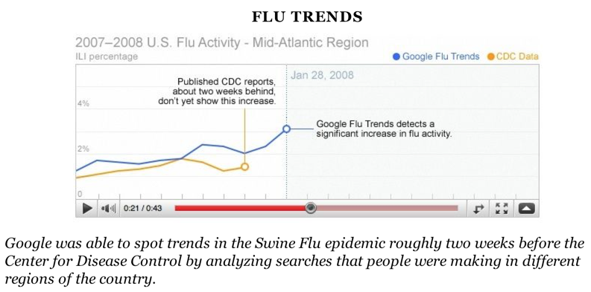
Big Data Use Cases
Source: Mike Loukides, “What is data science ?”
Notes:
빅데이터의 활용 사례.
가장 많이 화자되는 활용 사례로 구글은 빅데이터 분석을 통해 질병관리센터보다 2주나 빨리 돼지 인플루엔자의 확산 추이를 밝혀낼 수 있었음.
사람들이 입력하는 키워드 쿼리를 분석

Slide 28

Big Data Use Cases
Notes:
“머니볼: 불공정한 게임을 승리로 이끄는 과학" 동명의 경영학 서적을 기반으로 만든 영화.
메이저리그 오클랜드 애슬레틱스의 단장 빌리 빈의 구단 운영 에피소드를 담고 있는데, 돈도 없이 만년 하위에 머물러있는 팀을 철저한 데이터 분석과 통계에 기반하여 선수들을 스카우트하고 경기를 운영하여 팀을 상위팀으로 이끄는 이야기를 담고 있음.
실제로 야구는 기록의 스포츠라 일컬어지고 있으며, 데이터 분석과 적용의 힘을 보여주는 사례임

Slide 29
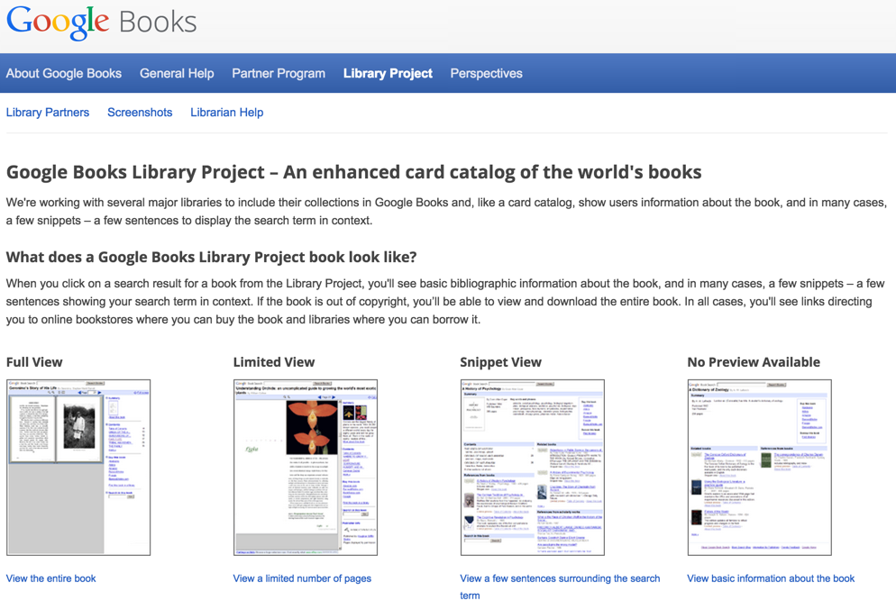
Big Data Use Cases
Notes:
빅데이터의 활용 사례.
가장 유명한 프로젝트인 구글 북스 프로젝트는 주요 대학의 도서관 장서를 모두 스캔하여 디지털화하는 것을 시작으로 세상에 있는 모든 책을 디지털화하려는 시도임.
2004년부터 진행됨.
2020년을 전후로 지구상에 존재하는 모든 책의 디지털화가 가능하리라는 예측도 있음.

Slide 30
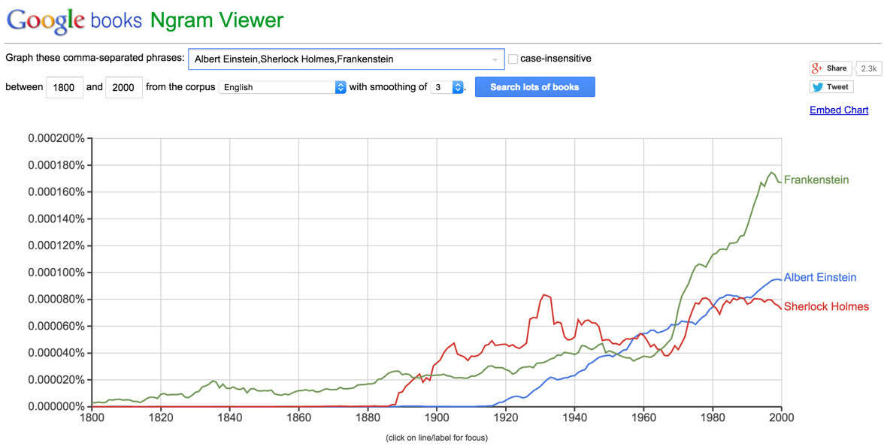
Big Data Use Cases
Google Ngram Viewer
Notes:
세상의 모든 책을 디지털화하는 것이 어떤 의미가 있는지, 빅데이터의 영향이 얼마나 클 것인지를 보여주는 예.
앞서 소개한 Google books 프로젝트를 응용한 결과물임.
Google books프로젝트를 통해 디지털화된 도서에 대한 특정 단어나 짧은 문장에 대한 년도별 빈도수의 카운트가 가능.
예를 들어 “South Korea”라는 용어가 있을 때 역사적으로 이 용어가 문헌상에서 언제부터 사용되기 시작했는지, 즉 외국에서 South Korea라는 말이 언제부터 통용되기 시작했는지 등의 역사적 연구가 가능해지는 것을 의미함.
이는 인문학적 측면에서 이전에는 불가능에 가까운 연구였으며, 일반적인 문헌 조사를 통해 진행될 경우 많은 오류를 수반하거나 오랜 시간이 걸리는 연구임.

Slide 31
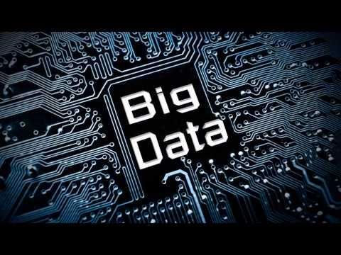
Big Data Use Cases
By World Future Forum
Notes:
세계미래포럼에서 제작한 빅데이터 소개와 빅데이터 적용사례를 알기 쉽게 제시하고 있는 동영상.
서울시의 경우에도 빅데이터 분석을 통해 정책적 성공을 거둔 바 있음.

Slide 32

Big Data Use Cases
Daily Life Related
Notes:
실생활, 특히 retail 부분에서 big data의 활용과 분석이 우리 삶에 어떤 변화를 가져올 것인지를 잘 보여주는 동영상.

Slide 33
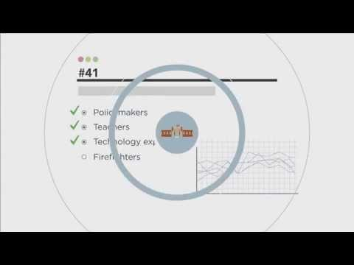
Big Data Use Cases
Education Related
Notes:
교육 현장에서 빅데이터가 어떻게 활용될 수 있을 것인지를 제시하는 영상

Slide 34
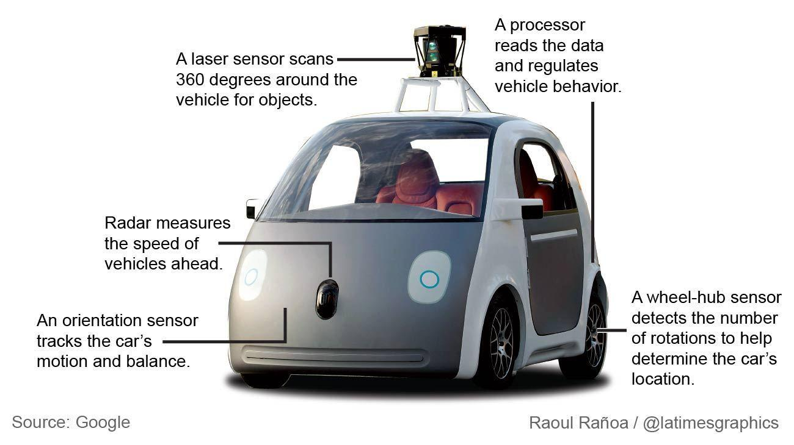
Big Data Use Cases
Notes:
많은 매체에도 소개된 바와 같이 가장 혁신적이라 할 수 있는 빅데이터 관련 프로젝트는 구글 카 프로젝트임.
빅데이터 처리 기술을 통해 비로소 가능해진 프로젝트 이기도 함.
그림에서 보는 바와 같이 자동 운전이 가능하려면 자동차에 탑재된 고성능의 실시간 데이터 처리 프로세서와 센서가 필요함.
자동차가 중행중에 막대한 양의 데이터가 수집되고 이렇게 수집된 데이터는 매우 빠른 속도로 처리되어 적용되어야 안전한 운전이 가능해짐
이는 빅데이터 처리 기술없이는 불가능한 것임

Slide 35

Big Data Use Cases
Notes:
구글 카 프로젝트는 시운전 동영상

Slide 36
What is Data Science?
A recent term that has multiple definitions but is generally accepted as a discipline that incorporates statistics, data visualization, computer programming, data mining, machine learning and database engineering to solve complex problems
(Source: Data Scientist - The definitive guide to becoming a data scientist)
Data science is the extraction of knowledge from data
(Source: Wikipedia)

Slide 37
What is Data Science?
The study of the generalizable extraction of knowledge from data
(Vasant Dhar, 2013)
Data science involves principles, processes, and techniques for understanding phenomena via the automated analysis of data
(Provost & Fawcett, 2013)

Slide 38
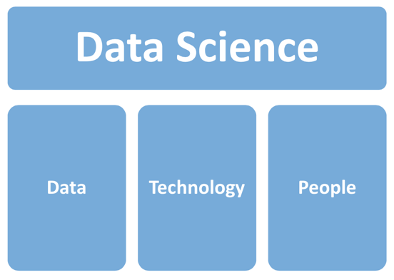
What is Data Science?
Three pillars of Data Science
(Source: Il-Yoel Song, 2014)

Slide 39
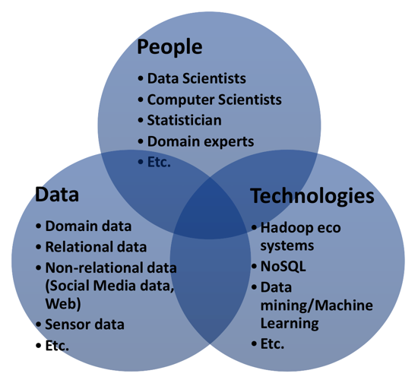
What is Data Science?
Three pillars of Data Science
(Source: Il-Yoel Song, 2014)

Slide 40
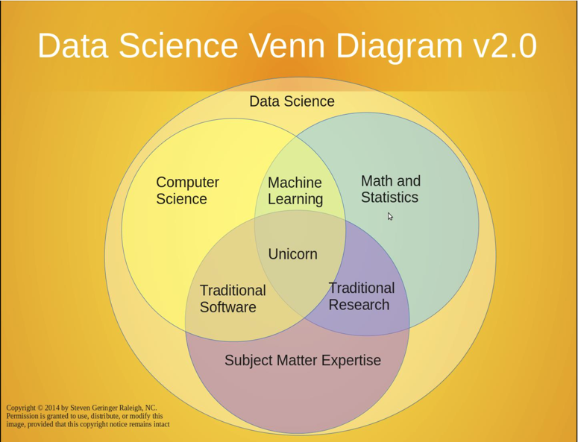
What is Data Science?
(Source: Steve Geringer, 2014)

Slide 41
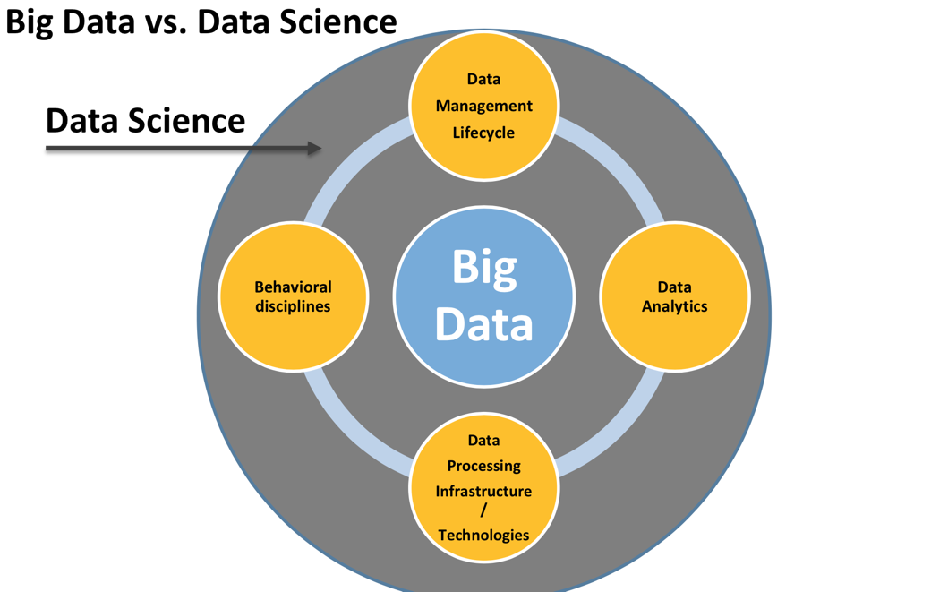
Data Science vs Big Data
(Source: Il-Yoel Song, 2014)

Slide 42
What is Data Scientist ?
A data scientist is an individual, organization or application that performs statistical analysis, data mining and retrieval processes on a large amount of data to identify trends, figures and other relevant information
(Source: Techopedia)

Slide 43
What Data Scientists Do?
Extract useful knowledge from data to solve business problems
Get the right requirements
Ask the right question with business goals and metrics in mind
Explore solution spaces iteratively without pre-determined end in mind
Work with domain experts
(Source: Il-Yoel Song, 2014)

Slide 44
What Data Scientists Do?
Extract relevant data, use/reuse/merge data
Separate noise from signals in big data
Select right technologies and tools
Perform analytics, evaluate, and visualize
Discover hidden insights
Improve decision-making
Automate business processes
Automate the data-driven decision-making
(Source: Il-Yoel Song, 2014)

Slide 45
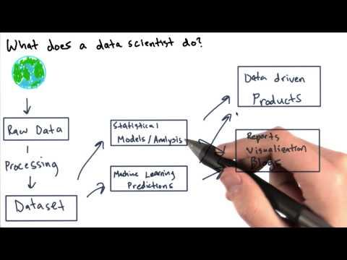
What Data Scientists Do?

Slide 46
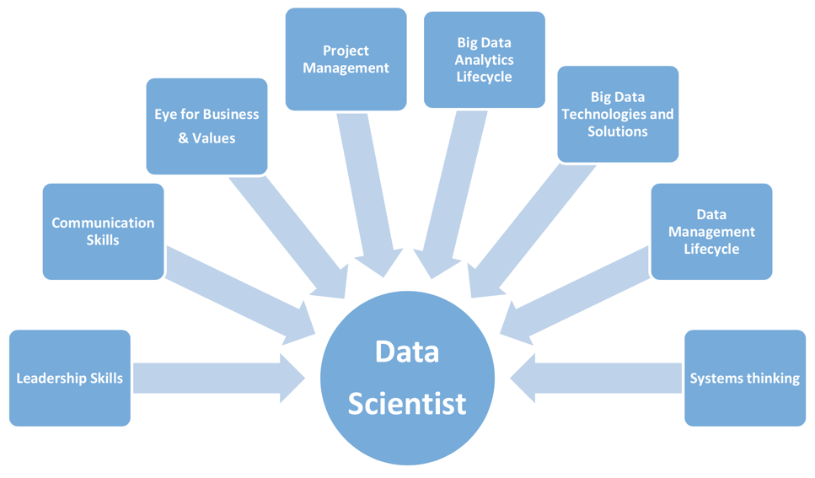
Who is a Data Scientist?
(Source: Il-Yoel Song, 2014)

Slide 47
How to become a Data Scientist?
Data scientists need to know how to code
Data scientists need to be comfortable with mathematics & statistics
Data scientists need to know machine learning & software engineering
Learning data science can be really hard
Source: Ryan Orban, Slideshare

Slide 48
Data scientist toolkit
Java, R, Python, Clojure, Haskell, Scala…
Hadoop, HDFS&MapReduce, Spark, Storm…
HBase, Pig&Hive, Shark, Impala, Cascalog…
ETL, Webscrapers, Flume, Sqoop, Hume…
SQL, RDBMS, DW, OLAP…
Knime, Weka, RapidMiner, SciPy, NumPy…
D3.js, Gephi, Tableu, Flare, Shiny, ggplot2…
SAS, SPSS, Matalab…
NoSQL, MongoDB, Couchbase, Cassandra…
And more...
Notes:
Data scientist는 다양한 데이터 관리 도구들을 적재적소에 활용하여 문제를 해결하는 능력이 중요.
특히 R, Python, Hadoop 등 강조하여 표시된 언어 및 도구들이 광범위하게 활용되고 있음

Slide 49
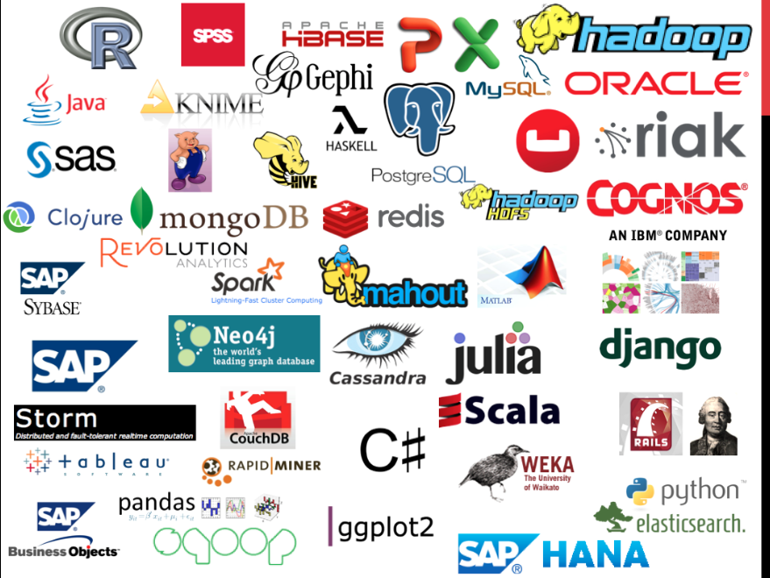
Data Scientist Toolkit
Notes:
수많은 도구들을 적재적소에 활용하는 것이 중요함

Slide 50
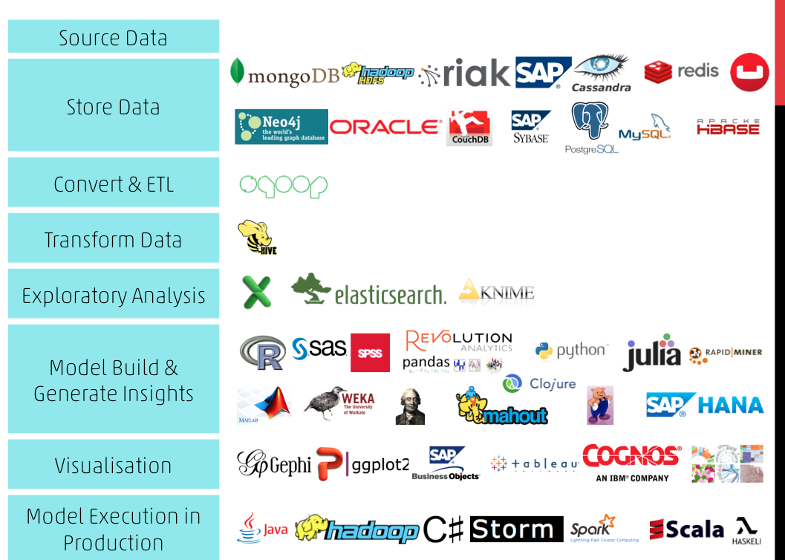
Data Scientist Toolkit
Notes:
수많은 도구들을 적재적소에 활용하는 것이 중요함

Slide 51
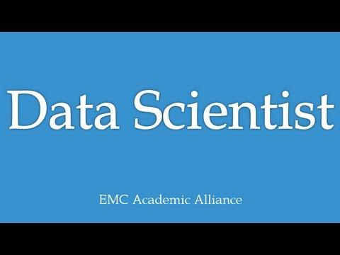
Data Scientist Interview

Slide 52
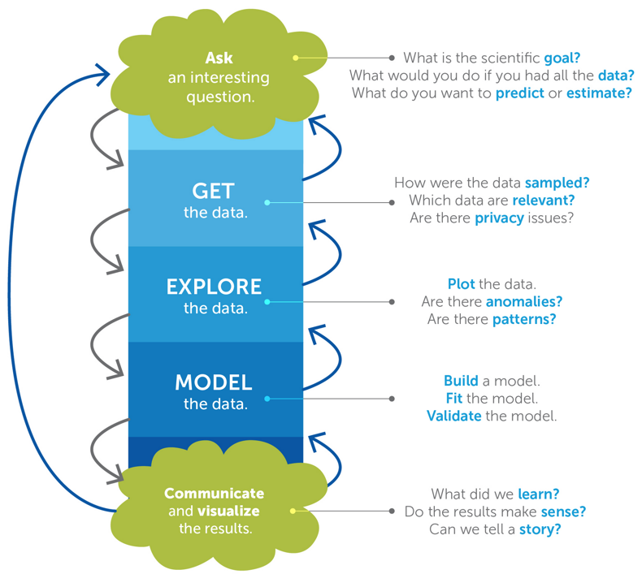
Data Science Process
(Source: Opera solutions)

Slide 53
What is Data Product ?
A data product is the production output from a statistical analysis. Data products automate complex analysis tasks or use technology to expand the utility of a data informed model, algorithm or inference
(Source: coursera.org)

Slide 54
Data Product examples
References
The 10 Coolest Big Data Products Of 2014
16 Top Big Data Analytics Platforms

Slide 55
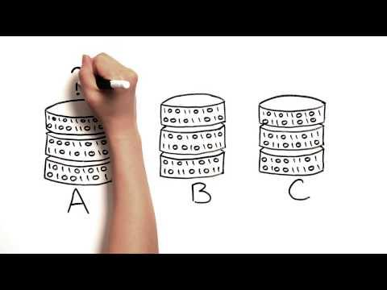
Data Analytics

Slide 56
Q & A
Sir Tim Berners-Lee: The next Web of open, linked data (TED)

